Slide 1
AWS 公式ドキュメントの追い方

Slide 2
AWSを扱う時に調べたくなるもの
AWS CLIの調べ方
Terraformの調べ方
CloudFormationの調べ方
Serviceの機能の調べ方

Slide 3
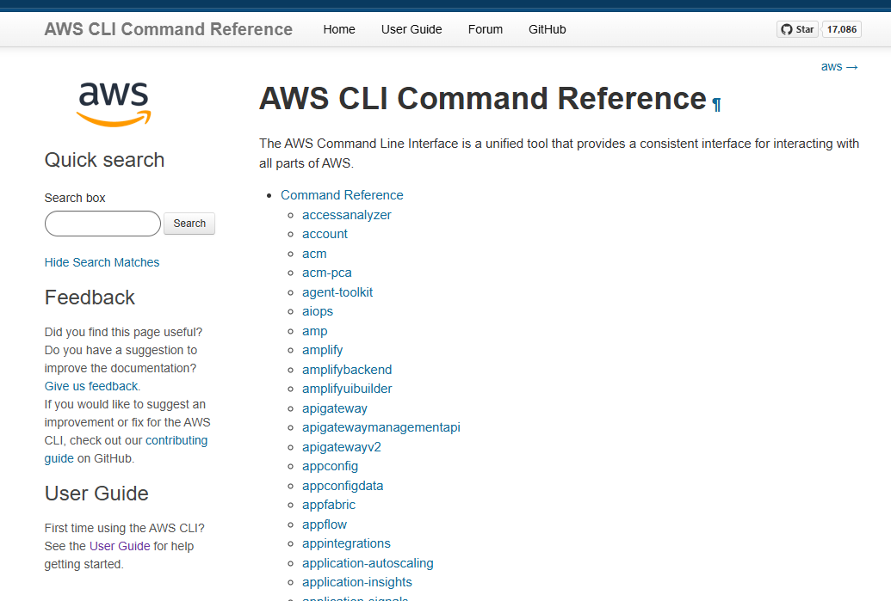
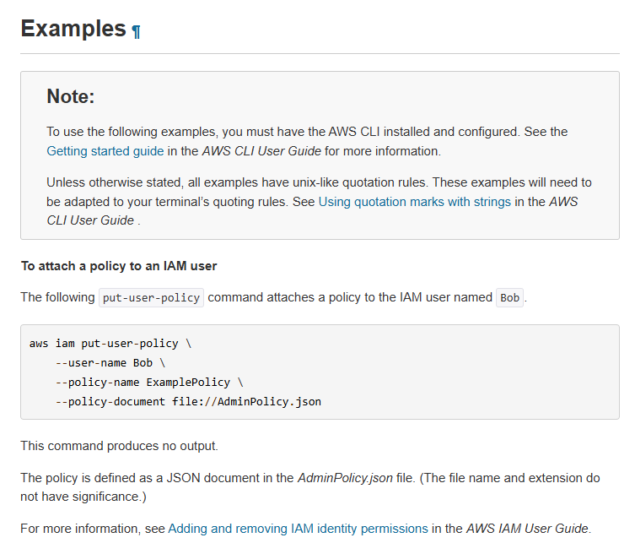
AWS CLIの調べ方
必須
--output json,text,table
大体Exampleをみたら使い方が
分かりそう
ここにec2とか
入力したら
関連コマンドが
検索できる
AWS CLI Command Reference — AWS CLI 2.35.14 Command Reference

Slide 4
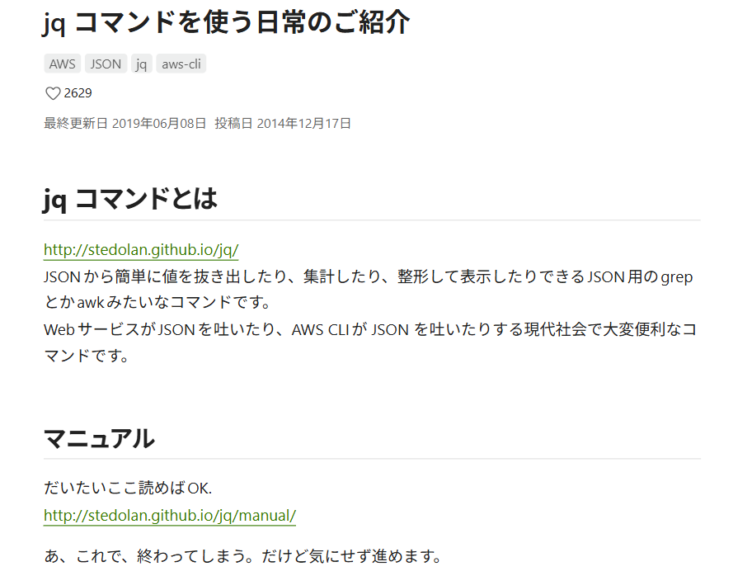
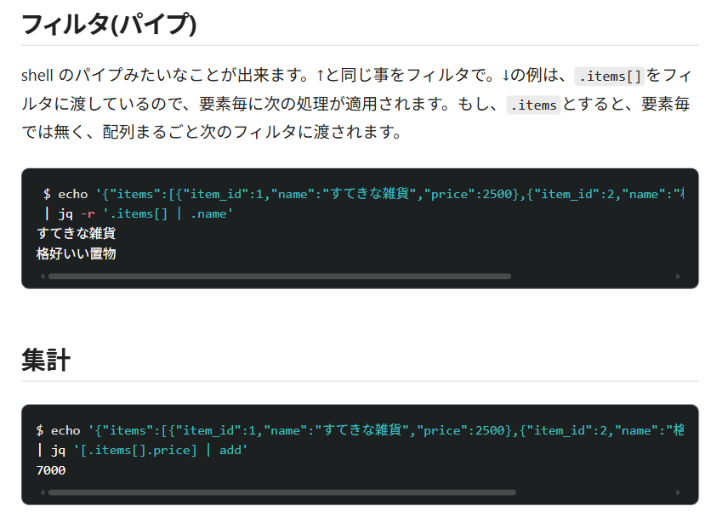
めっちゃ便利ツールらしい

Slide 5
Terraformの調べ方
基本的なTerraformの記法が書いてある
resource block reference | Terraform | HashiCorp Developer
■モジュールごとのTerraformの書き方
Docs overview | hashicorp/aws | Terraform | Terraform Registry

Slide 6
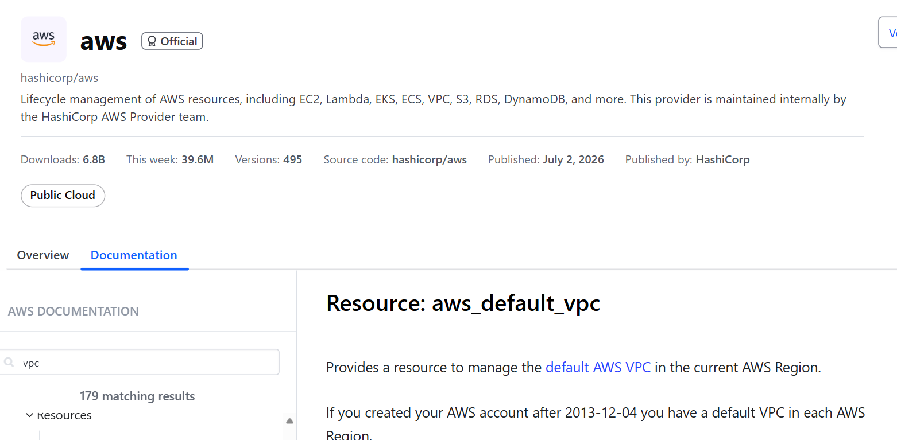
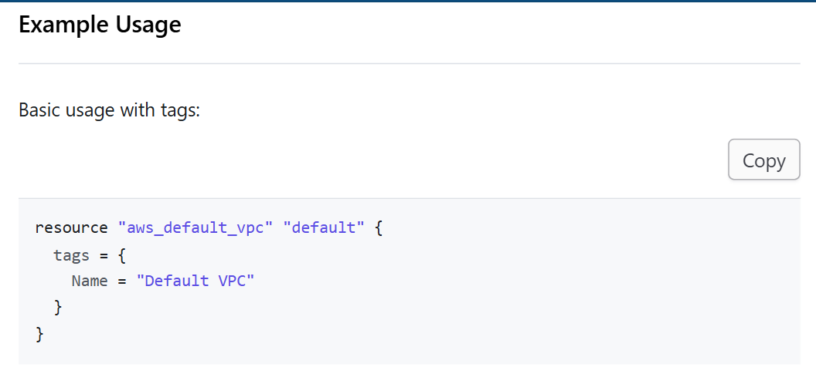
具体的な探し方
大体Exampleを見れば分かるはず
検索

Slide 7
cloudformation
変更セット：CloudFormationで作成されるAWSリソースのまとまりです。
スタック：「何が変更されるのか」を事前確認する機能
スタックセット：複数アカウント・複数リージョンへ一括展開する機能

Slide 8
cloudFormationの調べ方
AWS CloudFormation User Guide
AWS::ElastiCache::ParameterGroup - AWS CloudFormation
多くの方が利用している基本的なガイドライン
ただし冒頭でも触れたように、記述が不足していたり曖昧な部分があったりするため、 複雑な設定を行おうとすると困難に直面することがあります。
AWS CLI
以下のコマンドで確認が出来る
aws cloudformation describe-type `
--type RESOURCE `
--type-name AWS::ElastiCache::ParameterGroup
CloudFormation レジストリ
マネジメントコンソールから確認することができ、 スキーマの内容はaws cloudformation describe-typeコマンドで出力される内容と同一です。
ブラウザで仕様を確認したい場合はCloudFormationレジストリ、 エディター上で完結したい場合はAWS CLI、

Slide 9
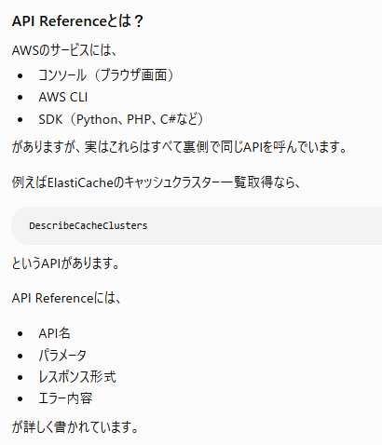
cloudFormationの調べ方
API リファレンス
APIリファレンスはサービスごとにページが分かれており、 以下のドキュメントのトップページ → 各サービス → API Reference と進むと辿り着けます。

Slide 10
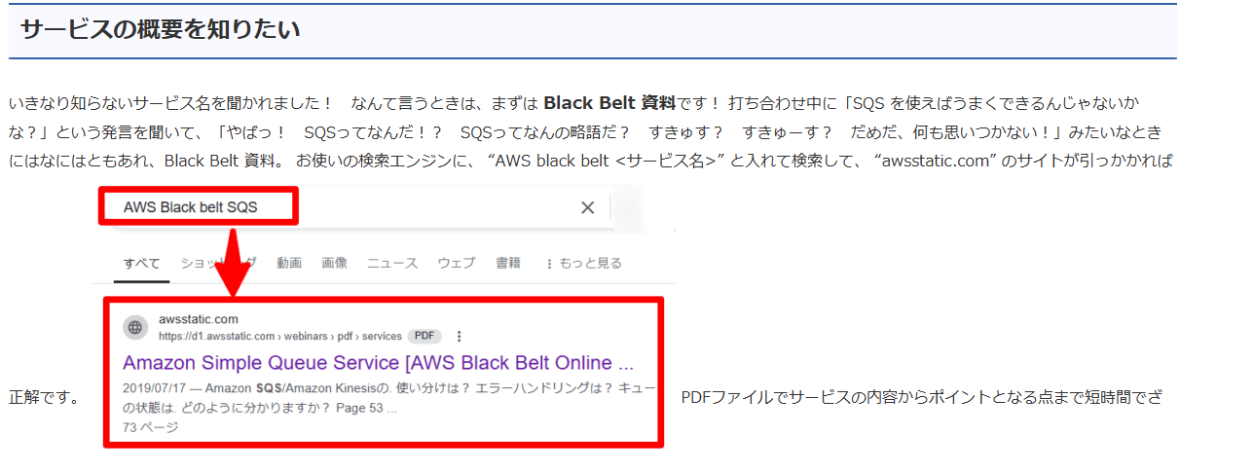
サービスの機能の調べ方
クラウドサービス – 安全に構築してスケールする – AWS 概要だけでは分かりにくいけど、ハンズオンや機能を確認すると意外と分かってくるかも
[新サービス] Amazon Bedrock Managed Knowledge Base フルマネージド RAG サービス が一般提供開始（GA） | DevelopersIO
クラスメソッドさんが詳しく特集するので、そっちを見るのが近道っぽい
AWS black belt <サービス名>
でAWSさんがまとめた分かりやすいパワポがあるらしい
こっちは使い方が詳しく書かれていそうな雰囲気

